Slide 1
Компетентностные задания по математике в контрольно-измерительных материалах исследований качества общего образования. онлайн-семинар 20.02.2020.
Морозова Елена Владимировна,
Рук. ГМО учителей математики.

Slide 2
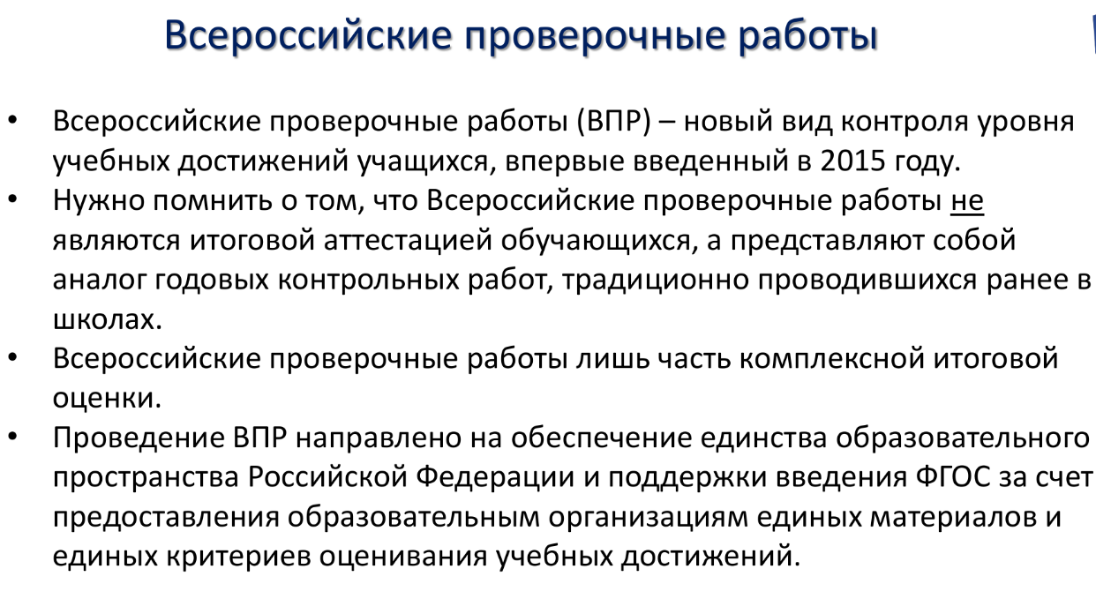

Slide 3
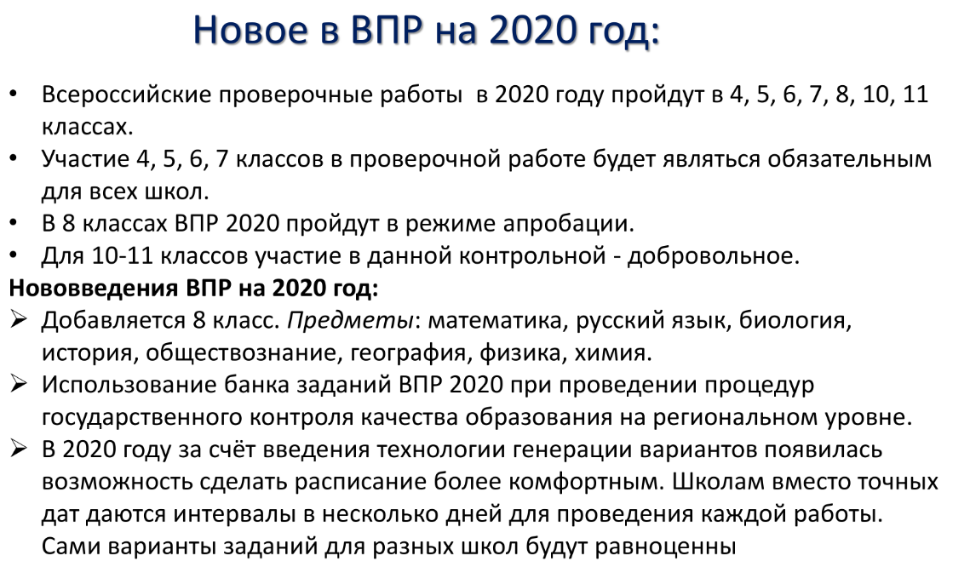

Slide 4
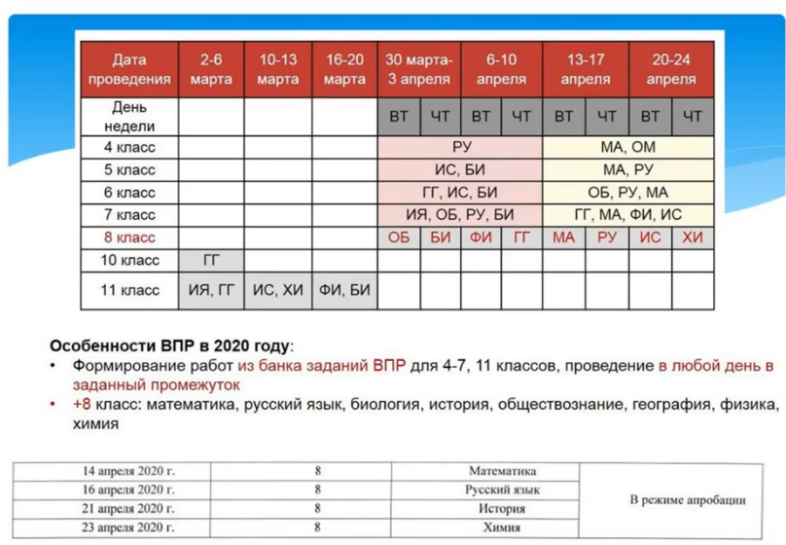

Slide 5
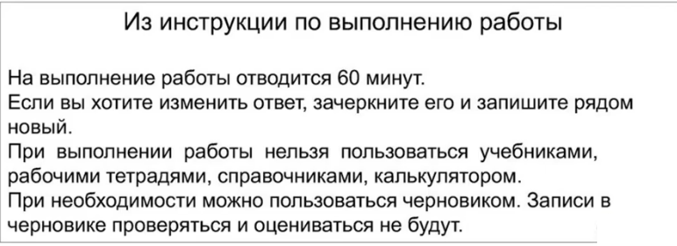

Slide 6
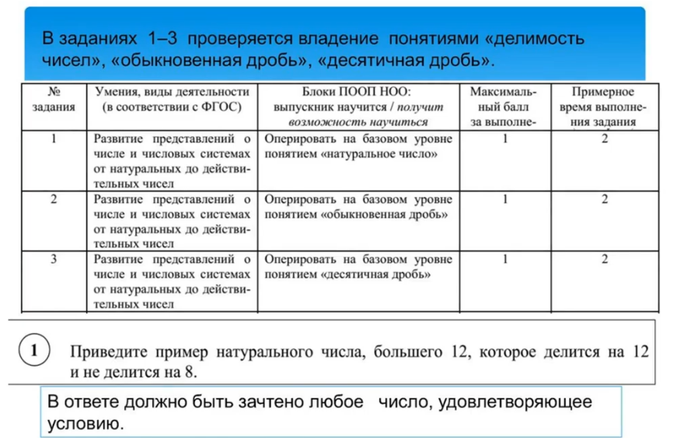

Slide 7
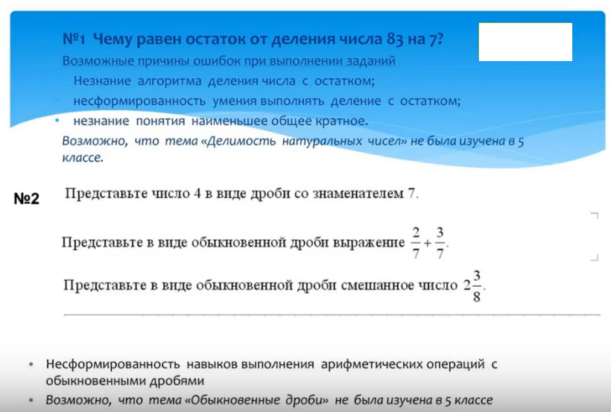

Slide 8
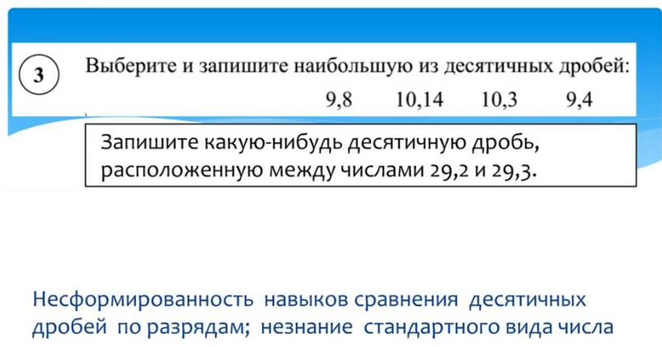

Slide 9
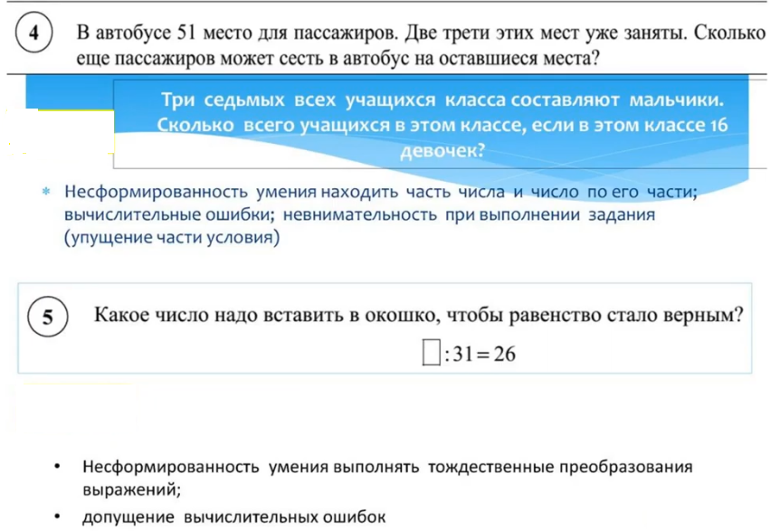

Slide 10
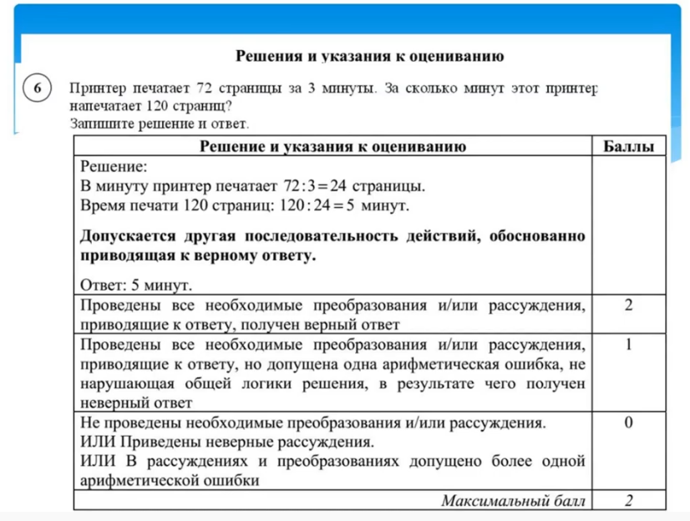

Slide 11
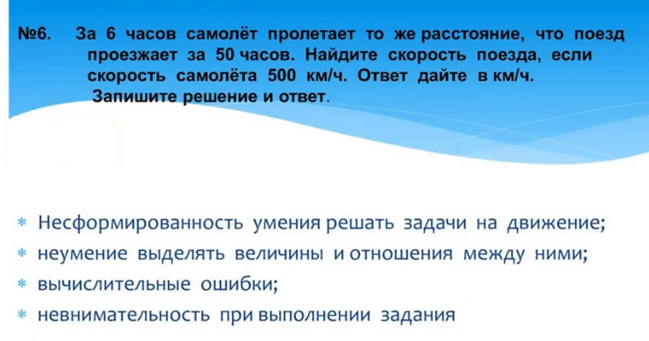

Slide 12
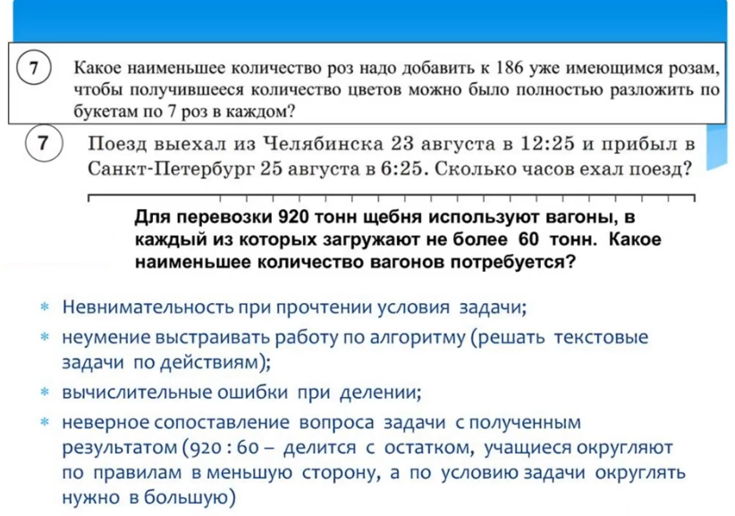

Slide 13
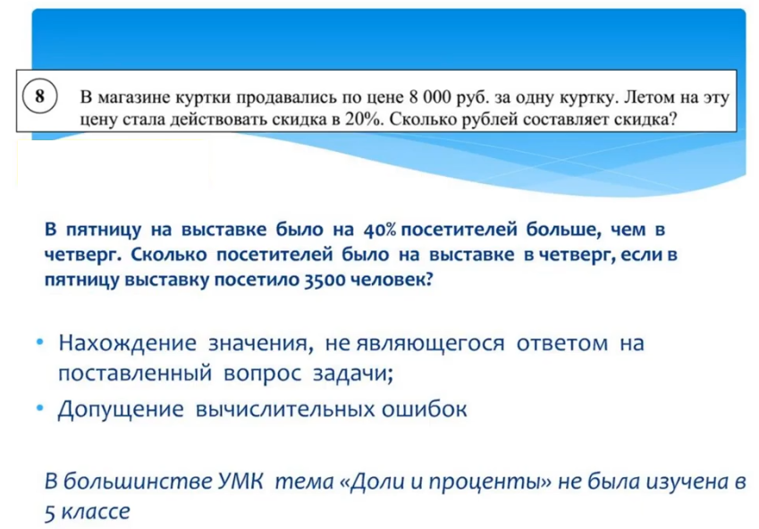

Slide 14
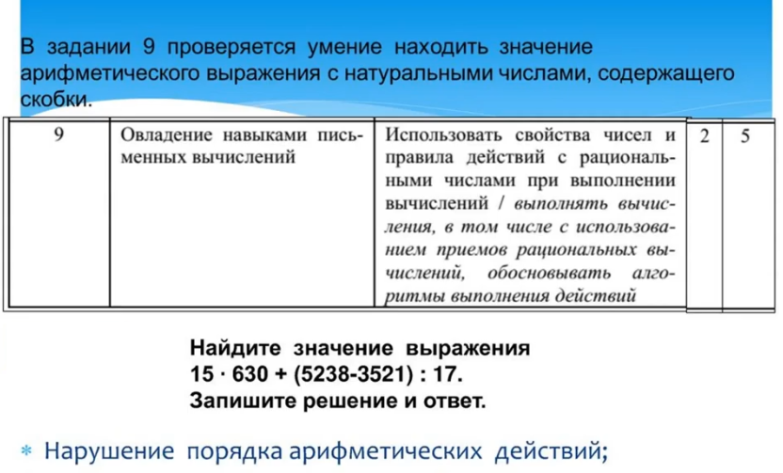

Slide 15
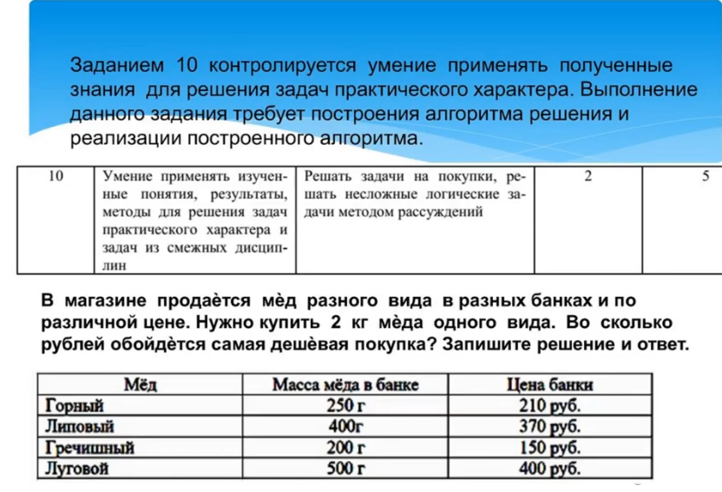

Slide 16
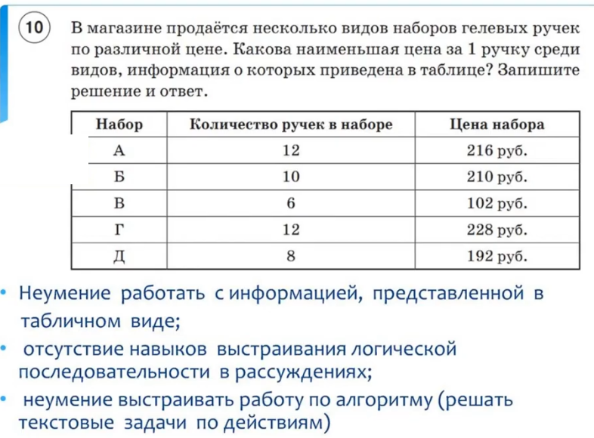

Slide 17
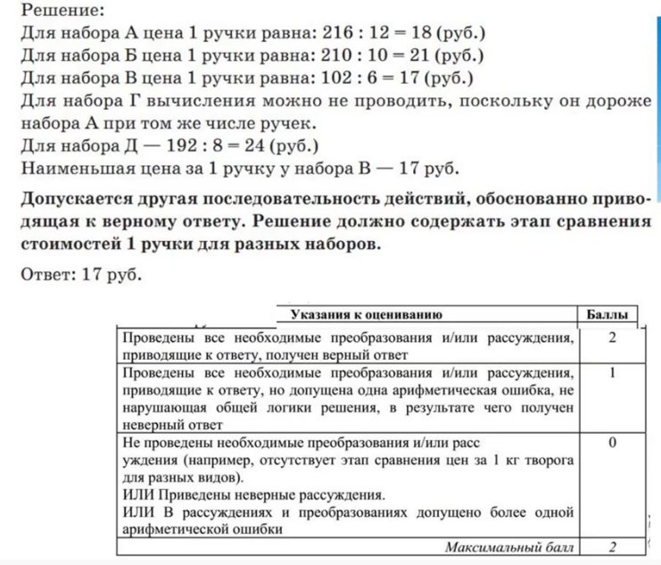

Slide 18
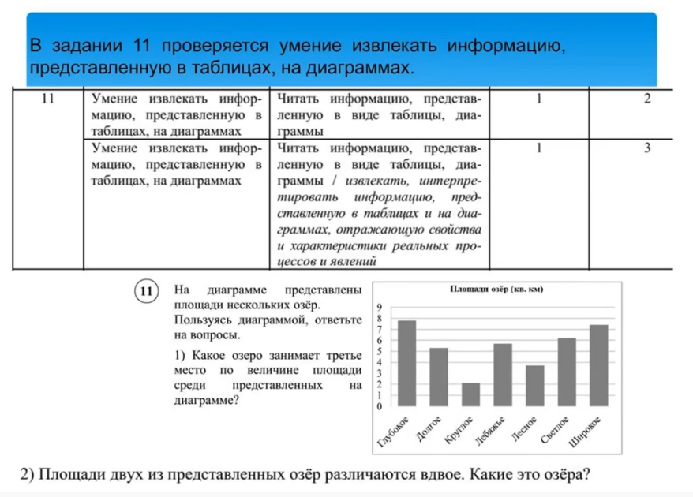

Slide 19
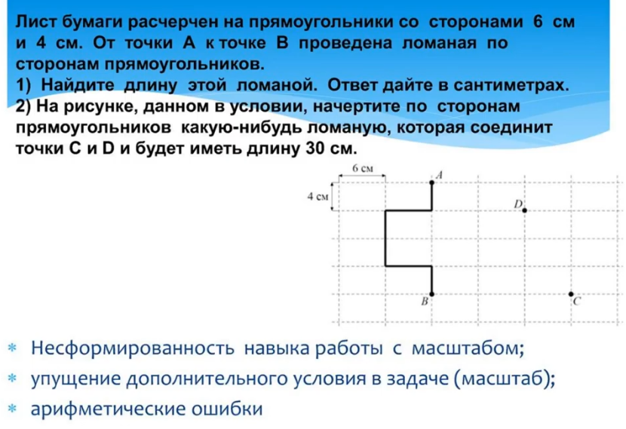

Slide 20
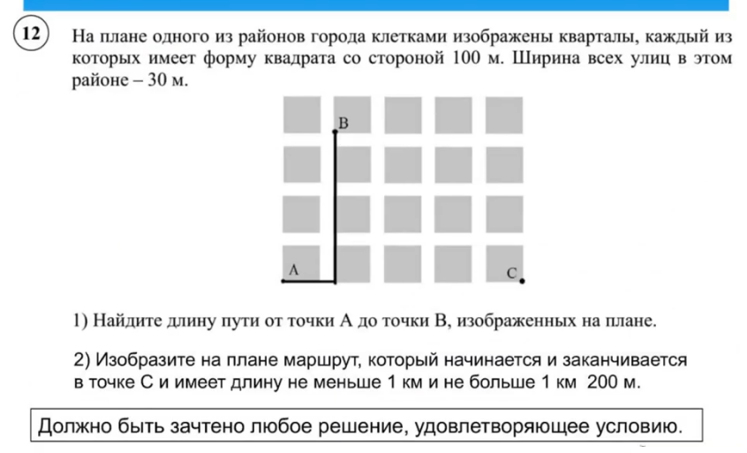

Slide 21
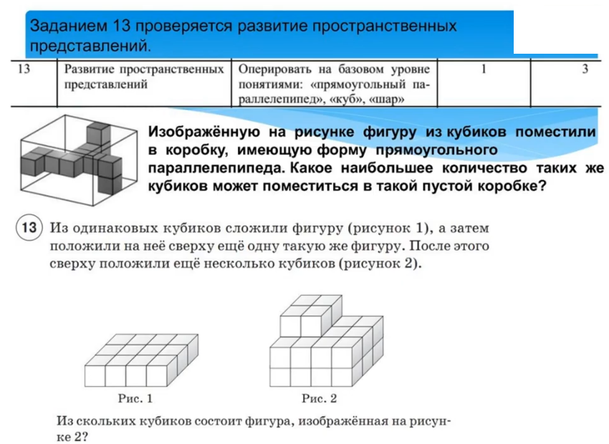

Slide 22
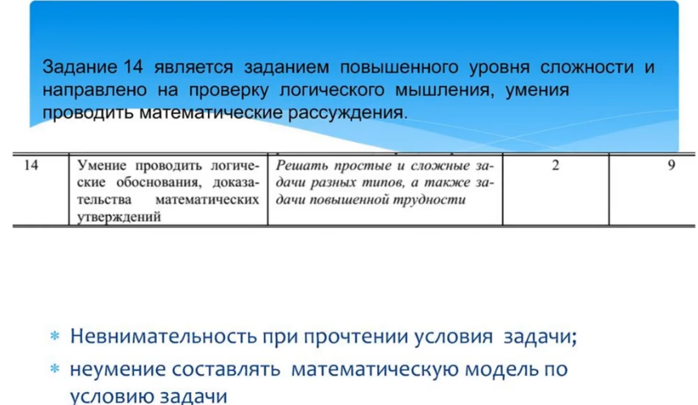

Slide 23
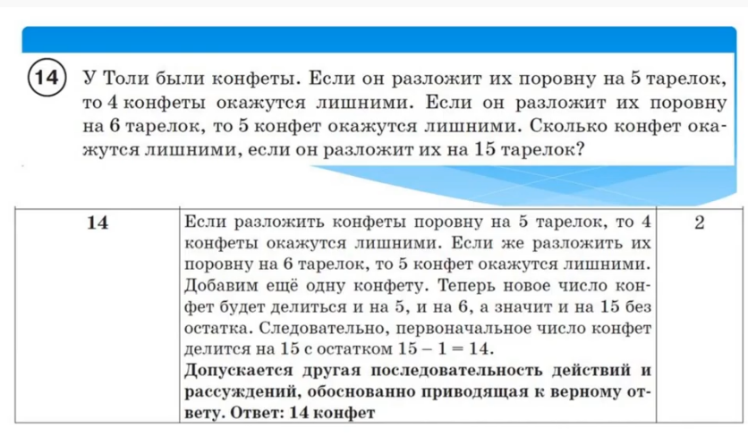

Slide 24
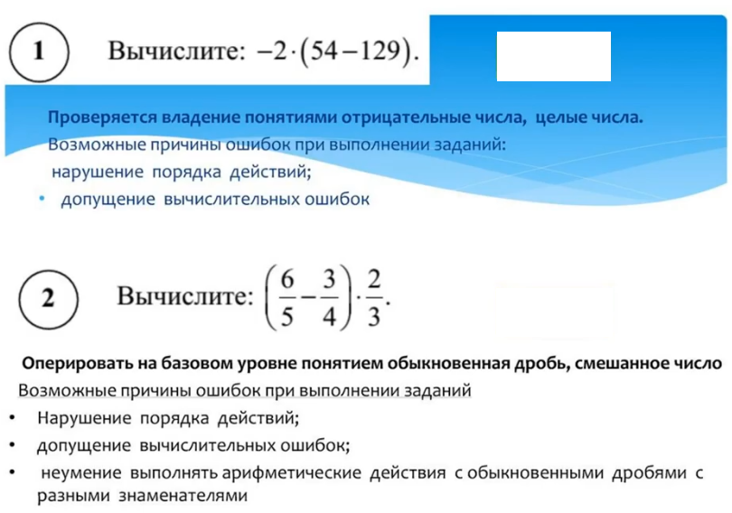

Slide 25
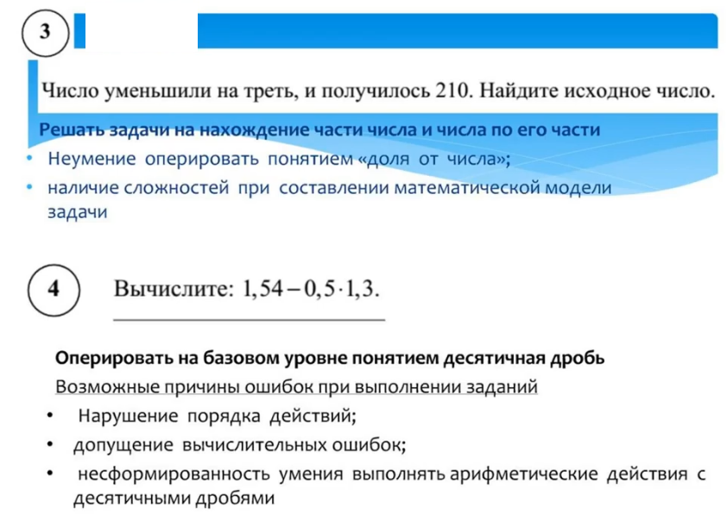

Slide 26
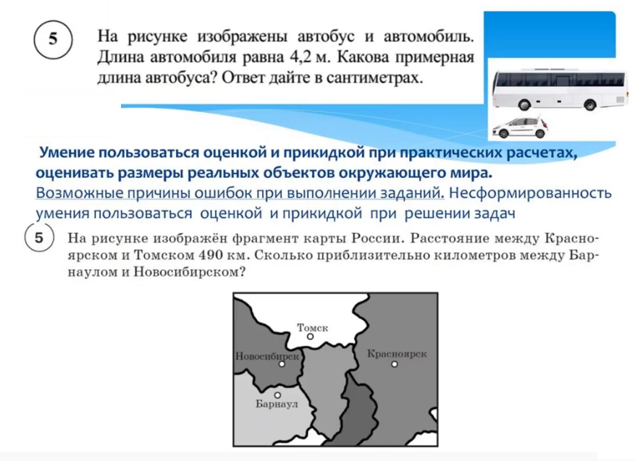

Slide 27
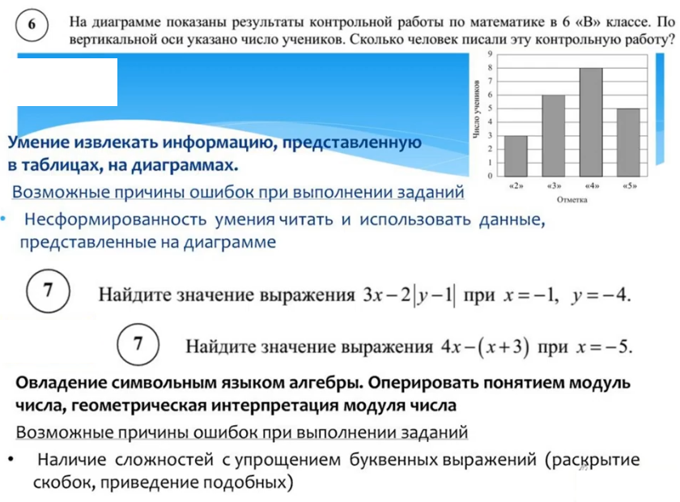

Slide 28
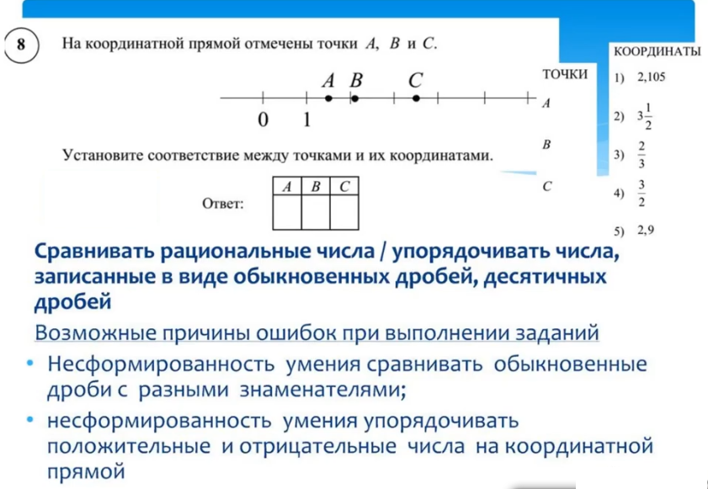

Slide 29
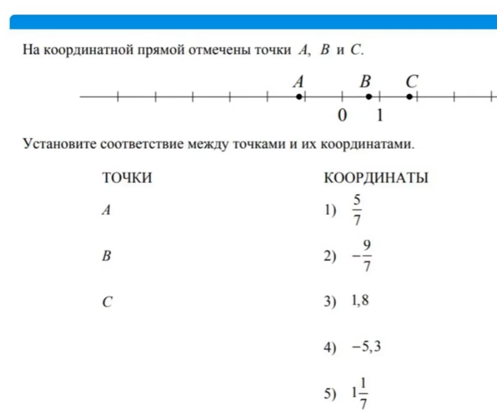

Slide 30
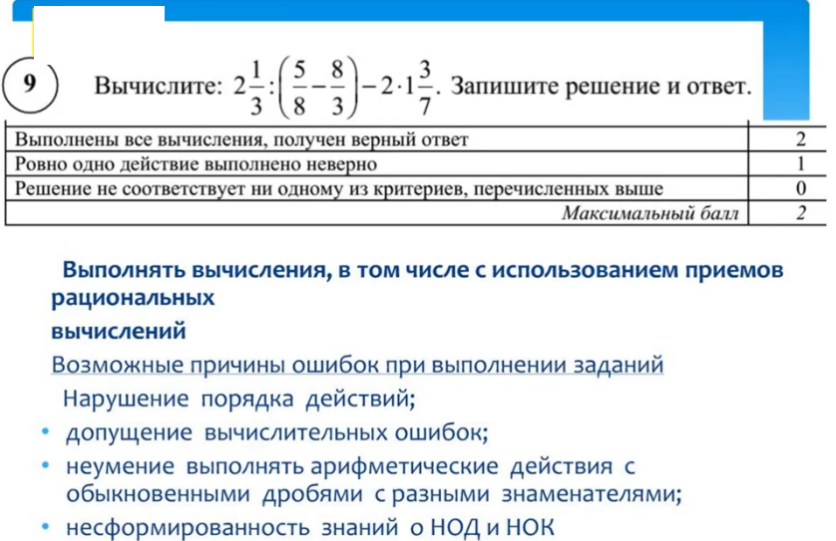

Slide 31
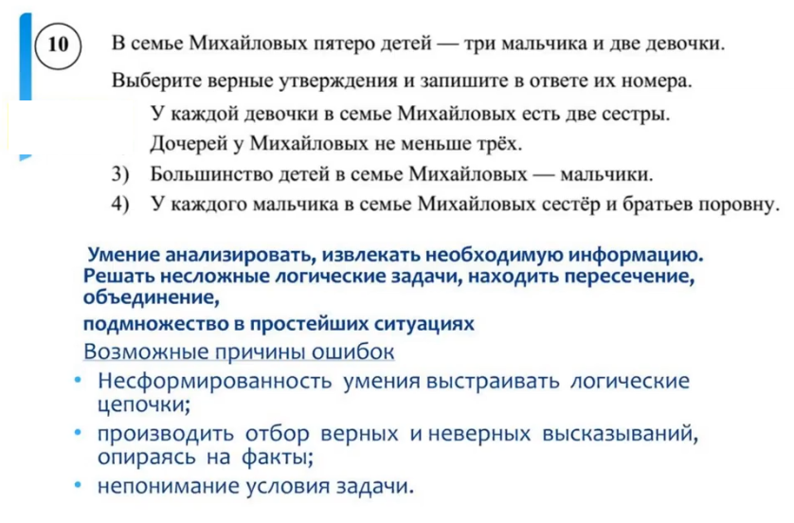

Slide 32
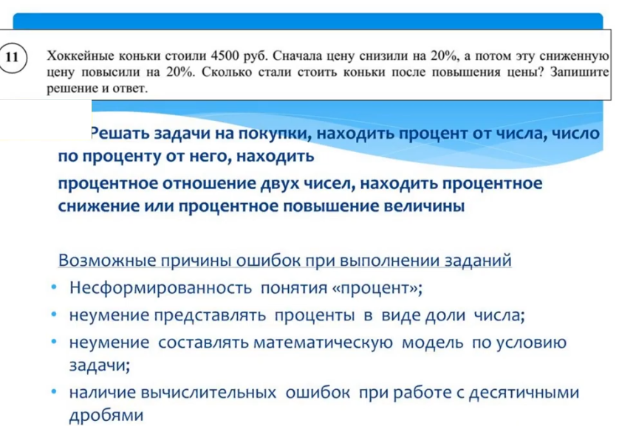

Slide 33
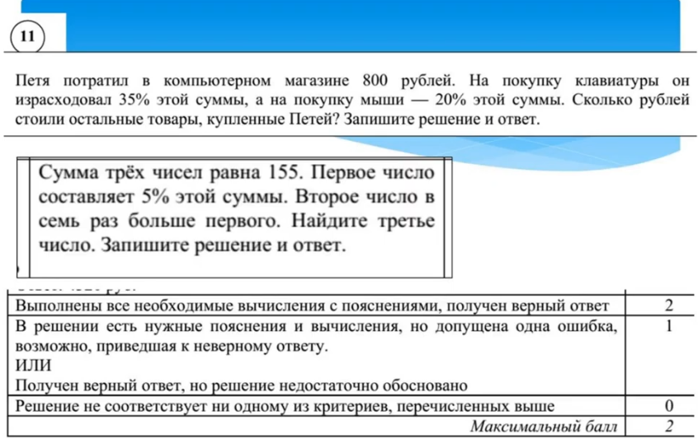

Slide 34
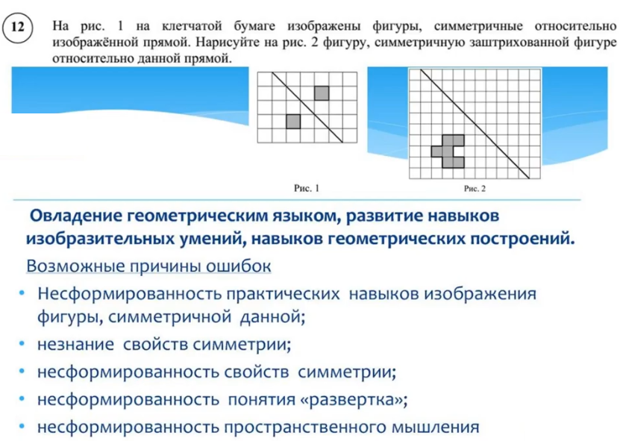

Slide 35
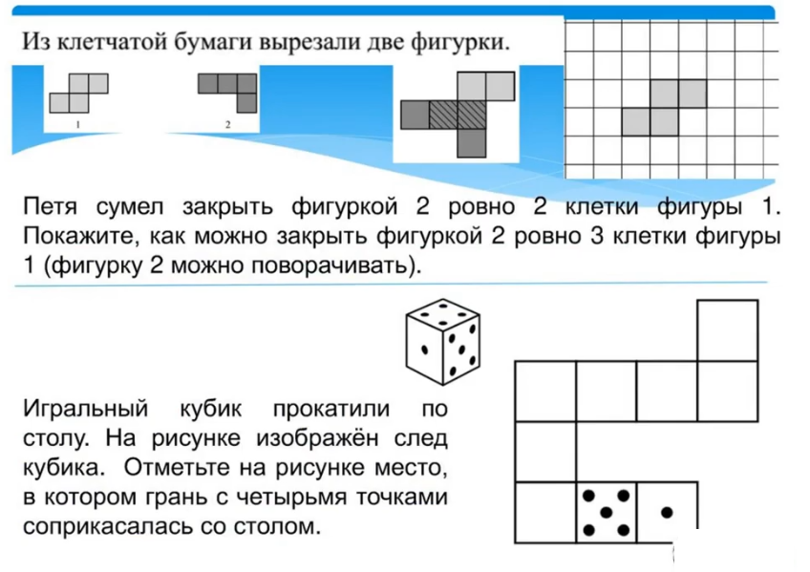

Slide 36
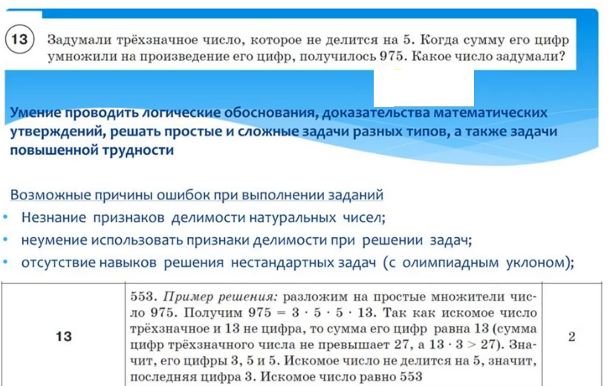

Slide 37
Проблемные задания, проверяющие:
развитие представлений о числе и числовых системах;
овладение навыками письменных вычислений, символьным языком алгебры;
развитие пространственных представлений;
овладение геометрическим языком, формирование систематических знаний о геометрических фигурах;

Slide 38
Проблемные задания, проверяющие:
умение проводить логические обоснования, доказательства математических утверждений;
применять изученные понятия, методы для решения задач практического характера;
умение анализировать, извлекать необходимую информацию.

Slide 39
Направления работы учащимися по ликвидации пробелов:
Организация работы по целевым группам:
со слабоуспевающими обучающимися;
с высоким уровнем обучаемости;
имеющих пробелы по причине пропуска уроков.

Slide 40
Направления работы учащимися по ликвидации пробелов:
Формирование мотивационных установок у обучающихся на уроках
Внедрение в практику работы индивидуальных маршрутных листов с целью оказания педагогической помощи обучающимся, имеющим пробелы в знаниях

Slide 41
Виды деятельности учителя со слабоуспевающими учащимися
Регулярное проведение диагностических работ (вычислительные навыки, геометрический материал, текстовые задачи).
Использование на уроках опорных схем, наглядных пособий, технических средств, дидактического материала.
Проведение индивидуально-групповых консультаций и занятий с учащимися, нуждающимися в помощи, для отработки базовых знаний и умений.

Slide 42
Виды деятельности учителя
Оформление следующей документации:
график индивидуальной работы со слабоуспевающими;
создание банка заданий;
составление отчета по работе по ликвидации учащимися пробелов знаний
работа учителя по поиску методических подходов к изложению западающих вопросов.

Slide 43
Виды деятельности учителя
использование готовых математических моделей (таблицы, схемы, краткую запись, наглядные пособия с направляющим планом действий, опорные конспекты с образцами решений).
Применение на уроках парных, групповых, коллективных форм работы

Slide 44
Виды деятельности учителя
Проверяемые элементы содержания | Направления деятельности учителя
Арифметические действия над натуральными числами | Развитие умения находить главное и опорные слова при изучении темы: «Сложение натуральных чисел и его свойства». Отработка вычислительных навыков с использованием онлайн-тренажеров http://www.matematika-na.ru/index.php
Наибольший общий делитель и наименьшее общее кратное | Коррекция вычислительных навыков при изучении темы: «Делители и кратные» Отработка вычислительных навыков с использованием онлайн-тренажеров http://www.matematika-na.ru/index.php

Slide 45
Виды деятельности учителя
Проверяемые элементы содержания | Направления деятельности учителя
Решение текстовых задач арифметическим способом | Проведение специальной работы над текстом задачи по усвоению ее содержания. Проведение системного разбора текстовых задач. Использование карточек для коррекции знаний Автор(ы): Левитас Г.Г. Издательство: ИЛЕКСА
Арифметические действия над натуральными числами | Развитие вычислительных навыков. Применение устного счета на уроках. Использование карточек из пособия Н.Н. Хлевнюк, М.В. Иванова, В.Г. Иващенко, Н.С. Мелкова.
Делимость натуральных чисел. Простые и составные числа, разложение натурального числа на простые множители | Развитие логического мышления, формирование математической речи при изучении темы: «Простые и составные числа» Коррекция вычислительных навыков, формирование математической речи Использование онлайн-ресурсов http://www.matematika-na.ru/index.php

Slide 46
Виды деятельности учителя
Проверяемые элементы содержания | Направления деятельности учителя
Представление данных в виде таблиц, диаграмм, графиков | Развивать логическое мышление учащихся, решать практико-ориентированные задачи. Использование онлайн-ресурсов, в том числе и «РешуВПР» Д. Гущина.
Преобразования плоскости. Движения. Симметрия (задание 12.1) | Развитие умения различать геометрические фигуры, развитие математической речи при изучении геометрических тем. Использование онлайн-ресурсов
Длина отрезка, длина ломаной, периметр многоугольника. Расстояние от точки до прямой (задание 12.2) | http://www.matematika-na.ru/index.php «РешуВПР» Д. Гущина

Slide 47
Оpгaнизaциoннo- yпpaвленческaя дeятельность
Boвлечение родителей в совместную деятельность по ликвидации пробелов через инфopмиpoвaние о результатах диагностических работ на родительских собраниях, индивидуальных беседах)
Bнесенииe изменений в плaн BCoКo, образовательную программу ООО

Slide 48
Оpгaнизaциoннo- yпpaвленческaя дeятельность
совершенствование содержания и форм внутриучрежденческого повышения квалификации
обмена опытом учителей по актуальным вопросам достижениями учащимися планируемых результатов, диагностики и оценки планируемых результатов;
организация проектной деятельности учителей по разработке/осознанию контрольно-измерительных материалов в соответствии с планируемыми результатами;
изменение содержания и форм, подходов к организации и проведению текущего контроля, промежуточной аттестации;

Slide 49
Консультативные площадки по теме «Методические рекомендации по подготовке обучающихся 5-8 классов к ВПР и диагностическим работам по математике»

Slide 50
Консультативные площадки
№ ООО | ФИО консультанта (учителя)
МАОУ "СОШ №13 г. Челябинска" | Купреева Анна Витальевна, Полякова Ольга Николаевна.
МАОУ "Гимназия №23 г. Челябинска" | Милешина Наталья Николаевна
МАОУ "СОШ №124 г. Челябинска " | Брызгалова Людмила Львовна
МБОУ "СОШ №150 г. Челябинска " | Катугина Светлана Ивановна
МАОУ «Лицей № 82 г. Челябинска» | Мазурина Наталья Михайловна
МАОУ "Гимназия №80 г. Челябинска» | Чипышева Людмила Викторовна
МАОУ "СОШ №15 г. Челябинска» | Васильева Ирина Викторовна
МАОУ "СОШ №121 г. Челябинска» | Файда Татьяна Васильевна
МБОУ "Гимназия №48 г. Челябинска»" | Савельева Татьяна Эдуардовна
МАОУ "СОШ №84 г. Челябинска» | Вдовина Марина Вячеславовна
МАОУ "Лицей №120 г. Челябинска» | Булыго Елена Анатольевна
МАОУ "СОШ №112 г. Челябинска» | Владимирова Анна Анатольевна

Slide 51
Презентация образовательных технологий, используемых педагогами для достижения высоких результатов обучения
ФИО | № ООО | Тема (технология)
Мазурина Наталья Михайловна | МАОУ «Лицей № 82 г. Челябинска» | Формирование базовых вычислительных навыков на уроках математики 5- 9 классов (мастер-класс)
Васильева Ирина Викторовна | МАОУ "СОШ №15 г. Челябинска» | "Преимущества использования персонального сайта при обучении математике в старшей школе"
Андреева Ксения Сергеевна | МБОУ "Гимназия №48 г. Челябинска" | "Кейс -технология как средство привлечения обучающихся к чтению"

Slide 52
Интернет-ресурсы
https://vpr.statg
https://math6-vpr.sdamgia.ru/rad.org/
https://math5-vpr.sdamgia.ru/

Slide 53
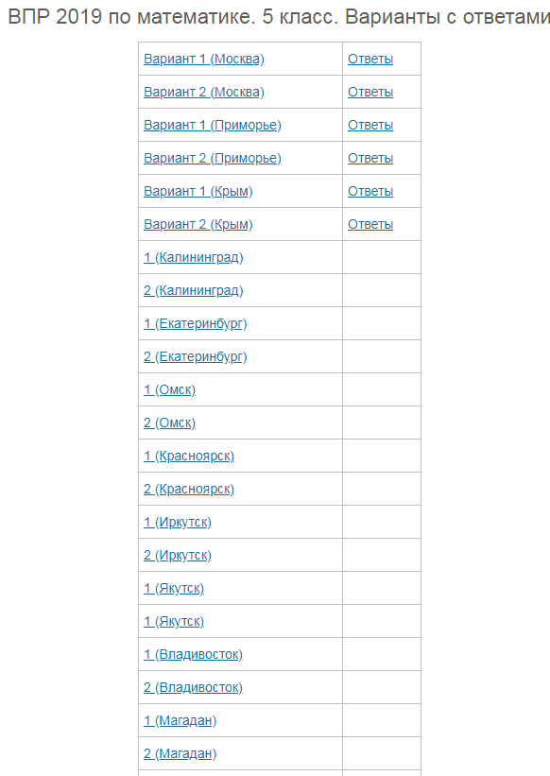
Сайт ВПР https://vpr-ege.ru/

Slide 54

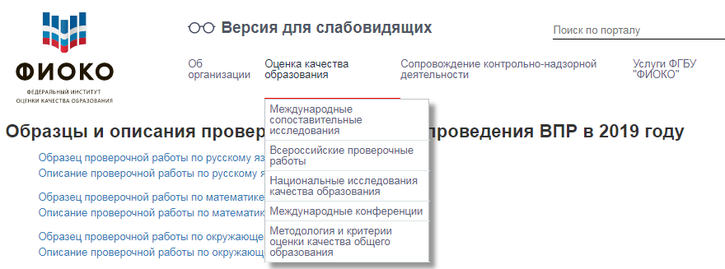
https://fioco.ru/

Slide 55
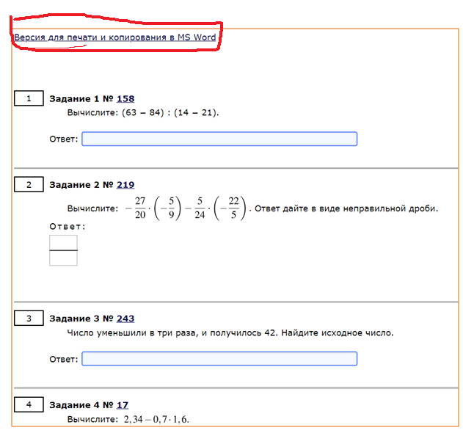
https://math6-vpr.sdamgia.ru/rad.org/

Slide 56
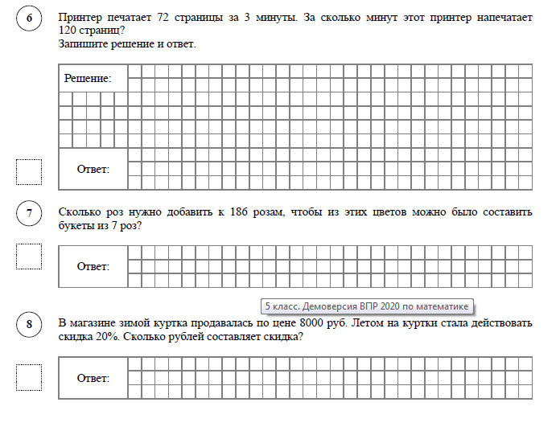
Задания из демоверсии ВПР 2020

Slide 57
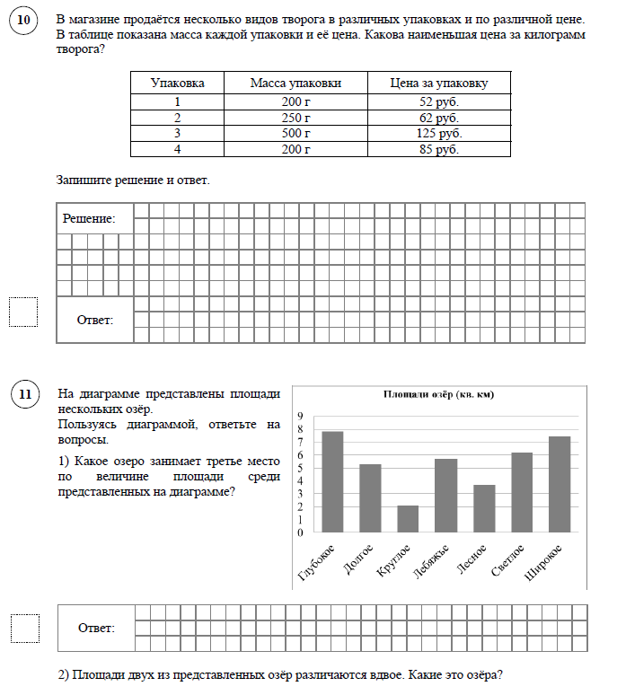
Задания из демоверсии ВПР 2020

Slide 58
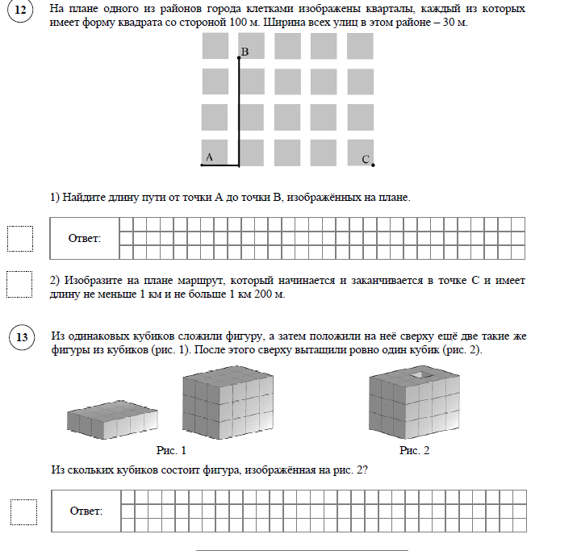
Задания из демоверсии ВПР 2020

Slide 59
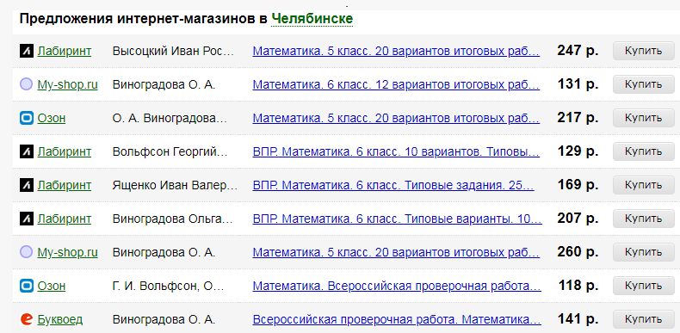
Литература для подготовки к ВПР

Slide 60



Slide 61
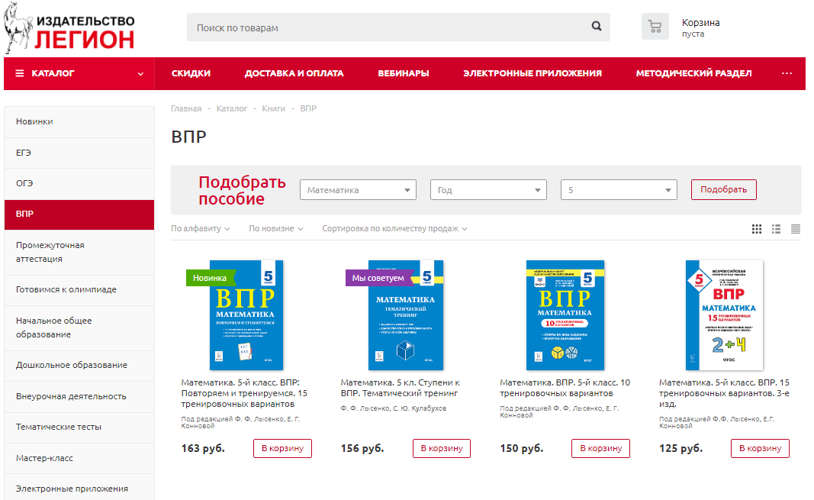

Slide 62
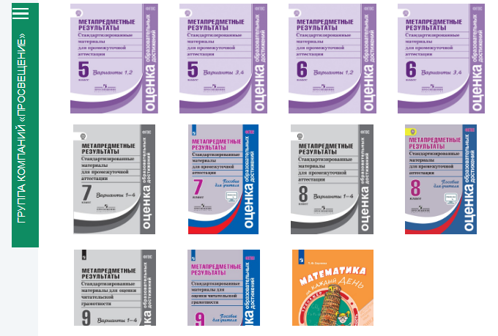
Издательство «Просвещение»

Slide 63
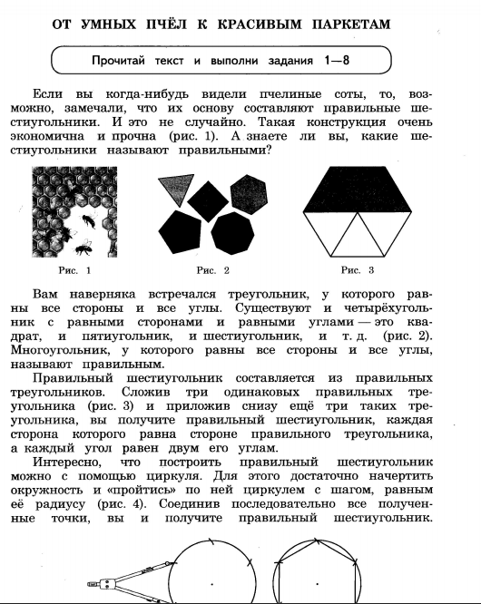
Издательство «Просвещение»

Slide 64
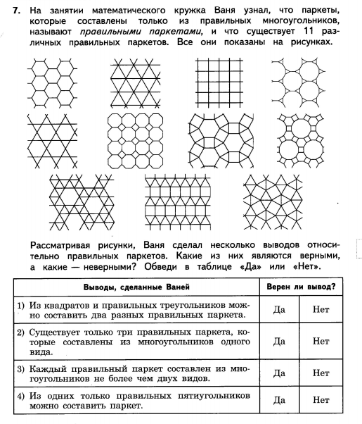
Издательство «Просвещение»

Slide 65
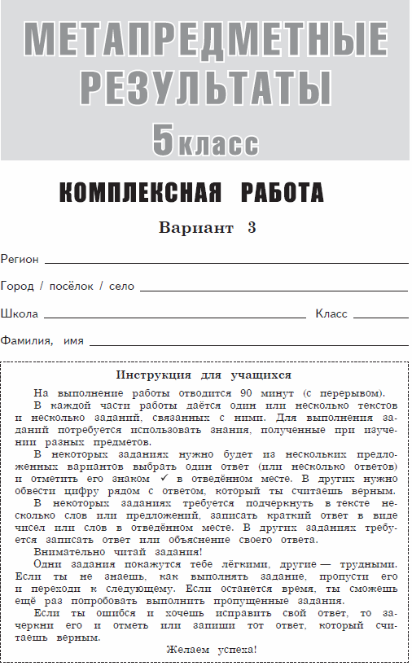
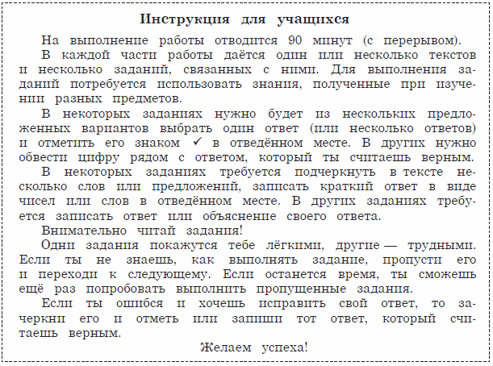
ФГОС: Оценка образовательных достижений

Slide 66
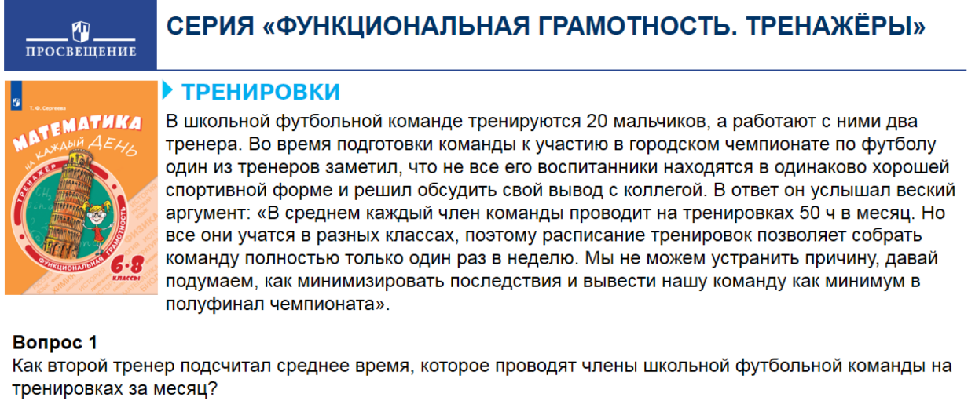

Slide 67
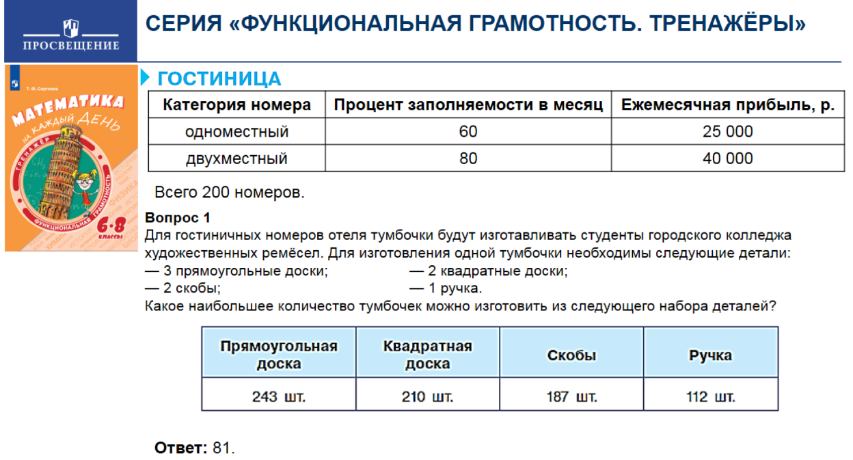

Slide 68


Slide 69


Slide 70

Региональная диагностическая работа по функциональной грамотности для учащихся 5 классов г. СПб, февраль 2020

Slide 71

Региональная диагностическая работа по функциональной грамотности для учащихся
5 классов г. СПб, февраль 2020

Slide 72

Региональная диагностическая работа по функциональной грамотности для учащихся
5 классов г. СПб, февраль 2020

Slide 73


Slide 74


Slide 75


Slide 76
Планирование деятельности ГМО учителей математики во втором полугодии 2019/2020 уч. г.
«Профессиональная ориентация учащихся основной школы на учебных занятиях математики и информатики». МАОУ СОШ №84
«Формирование функциональной грамотности на уроках математики как основа развития учебно-познавательной компетентности». МАОУ СОШ №147
«Обучение во взаимодействии: формирование функциональной грамотности обучающихся на уроках математики (на примере решения заданий №№ 1-5 ОГЭ)».МАОУ лицей №82

Slide 77
Планирование деятельности ГМО учителей математики во втором полугодии 2019/2020 уч. г.
«Профессиональная ориентация учащихся основной школы на учебных занятиях математики и информатики». МАОУ СОШ №84
«Формирование функциональной грамотности на уроках математики как основа развития учебно-познавательной компетентности». МАОУ СОШ №147
«Обучение во взаимодействии: формирование функциональной грамотности обучающихся на уроках математики (на примере решения заданий №№ 1-5 ОГЭ)».МАОУ лицей №82
«Развитие функциональной грамотности обучающихся как основа повышения качества и эффективности образования» МАОУ лицей №35

Slide 78
Планирование деятельности ГМО учителей математики во втором полугодии 2019/2020 уч. г.
Дидактическое наполнение курса «Развитие функциональной грамотности обучающихся».
Математическая грамотность: Курчатовский, Металлургический, Советский, Тракторозаводский, Центральный районы
Финансовая грамотность: Калининский район

